Slide 1
实现不同VLAN之间的通信—实验16
相同VLAN之间的主机是可以直接访问的。
不同VLAN之间的主机是不能直接访问。
目标：实现不同VLAN之间的主机能够相互通信。

Slide 2
实现不同VLAN通信的方法
第1种方法：利用路由器
配置独臂路由 参见P117 实验16
第2种方法：利用三层交换机 参见P120 实验16
该方法也有两种不同的配置方式。P120-122
有关三层交换机的相关知识参见 实验8
(1)利用Vlan ip地址作为网关实现 设置三层交换机端口的三层工作模式实现，关闭二层交换机的端口功能，并设置端口IP 地址 P54
(2)二层、三层交换机的联合配置 P58-59

Slide 3
实现不同VLAN之间的通信—实验16
规划绘制网络拓扑图，设置主机的IP地址、掩码和网关；
在交换机上分别划分VLAN，并把端口加入对应的VLAN中；
测试不同VLAN之间主机的连通性，以验证后面的路由是否添加成功；
分别配置router所需端口地址，以及子端口地址；
查看VLAN配置 show vlan
测试不同VLAN之间主机的连通性。
保存文件名：
独臂路由方法1-姓名学号，三层路由方法2-姓名学号
上传教师机：方法1-双号完成，方法2-单号完成
写在报告上：方法1-单号完成，方法2-双号完成。

Slide 4
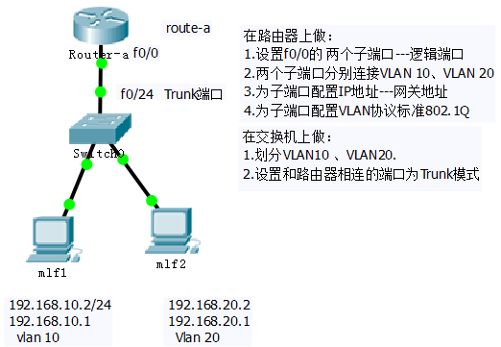
实现不同VLAN之间的通信—方法1：独臂路由
请看右图，PC-A和PC-B分别属于vlan10和vlan20，Switch2950是一个二层交换机欲，如何实现vlan10和vlan20的通信？

Slide 5
单臂/独臂路由的配置-方法1
欲实现vlan10和vlan20的通信，要增加一个路由器来转发vlan之间的数据包，路由器与交换机之间使用单条链路相连（图中画红线），这条链路也叫主干，所有数据包的进出都要通过路由器2600的f0/0端口来现实数据转发。

Slide 6
配置步骤
1.划分VLAN10 、VLAN20.
2.设置和路由器相连的端口为Trunk模式
步骤1.配置交换机VLAN 及端口
Switch>enable ！由用户模式进入特权模式
Switch# ！特权模式
Switch#vlan database
Switch(vlan)#vlan 10 name vlan1 ！创建VLAN10
Switch(vlan)#vlan 20 name vlan2 ！创建VLAN20
…………int fa0/3
……..switchport mode trunk ！设置与route连接口为trunk
……

Slide 7
步骤2.配置路由器
1.设置f0/0的两个子端口---逻辑端口
2.两个子端口分别连接VLAN 10、VLAN 20
3.为子端口配置IP地址---网关地址
4.为子端口配置VLAN协议标准802.1Q
5.开启子端口 no shutdown
Router>enable
Router# configure terminal
Router(config)# interface fa0/0
Router(config-if)#no shutdown !激活端口
Router(config-if)# interface fa0/0.1 ！配置子接口关键步骤
Router(config-subif)#ip address 192.168.10.1 255.255.255.0 !为这个接口配置IP和Subnet
Router(config-subif)#encapsulation dot1q 10
！为接口配置802.1Q协议，关键步骤
Router(config-subif)#no shutdown
Router(config-subif)#exit
IEEE 802.1q协议也就是"Virtual Bridged Local Area Networks"(虚拟桥接局域网，简称"虚拟局域网")协议，主要规定了VLAN的实现方法。

Slide 8
Router(config-if)# interface fa0/0.2 ！配置子接口关键步骤
Router(config-subif)#ip address 192.168.20.1 255.255.255.0
!为这个接口配置IP和Subnet
Router(config-subif)#encapsulation dot1q 20
！为接口配置802.1Q协议，关键步骤
Router(config-subif)#no shutdown
Router(config-subif)#exit
步骤3.验证
  最后配置PC-A和PC-B的IP地址和子网掩码，具体请看图。下面试试PC-A 主机 ping PC-B主机。
  实验结果能Ping通，配置成功。

Slide 9
iP地址规划
Fa0/0—fa0/0.1：192.168.学号.1 (IP地址)
2555.255.255.0—vlan10
Fa0/0—fa0/0.2：192.98.学号.1 (IP地址)
2555.255.255.0—vlan20
主机1上的网关地址：192.168.学号.1
主机2上的网关地址：192.98.学号.1
Switch上fa0/8(trunk) –Router 的fa0/0—主干

Slide 10
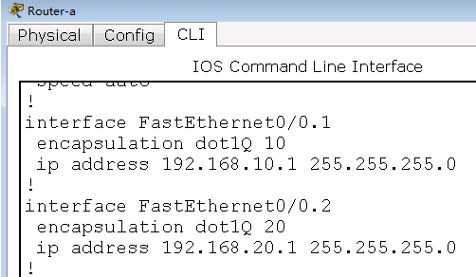
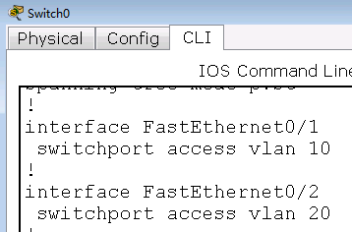

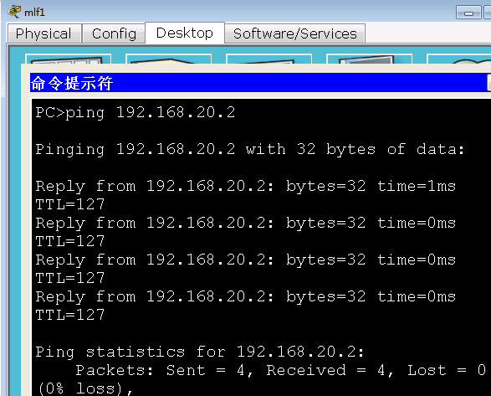

配置及测试结果--截图
图1 路由器配置
图2 交换机配置
图3 测试结果
提交教师机和报告上要具备图1、2、3的截图，报告上可以复制、粘贴

Slide 11
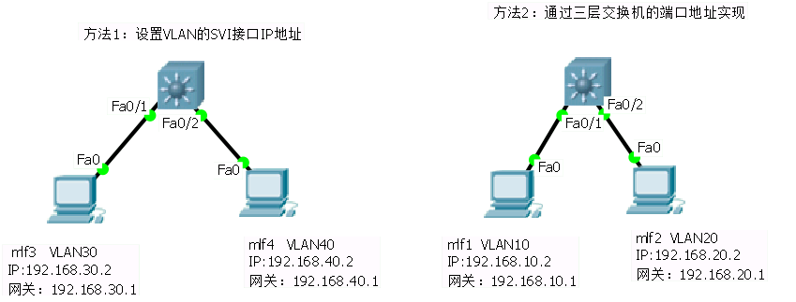
实现不同VLAN之间的通信—方法2：三层交换机
任选一种配置方式完成，参见P120-122

Slide 12
方法（1）：通过vlan ip实现
在switch上创建VLAN
  Switch>en
  Switch#vlan database
  Switch(vlan)#vlan 30 name test30
  Switch(vlan)#vlan 40 name test40
  Switch(vlan)#exit
  Switch#conf t
  Switch(config)#int fa0/1
  Switch(config-if)#switchport access vlan 30
  Switch(config-if)#exit
  Switch(config)#int fa0/2
  Switch(config-if)#switchport access vlan 40
  ……

Slide 13
方法（1）：通过vlan ip实现
配置交换机的VLAN IP地址
  Switch(config)#interface vlan 30
  Switch(config-if)#ip address 192.168.30.1 255.255.255.0
  Switch(config-if)#exit
  Switch(config)#interface vlan 40
  Switch(config-if)#ip address 192.168.40.1 255.255.255.0
  Switch(config-if)#exit
  Switch(config)#ip routing ‘启动switch的路由功能
查看路由表
Switch# show ip route

Slide 14
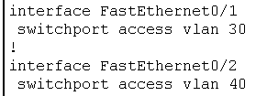
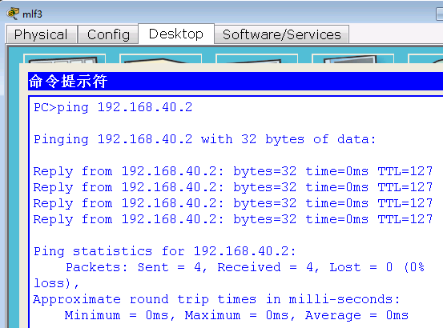
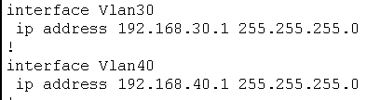

配置及测试结果--截图
交换机配置
测试结果

Slide 15
方法（2）：通过设置端口为三层模式实现
在switch上创建VLAN 参见P55
  Switch>en
  Switch#vlan database
  Switch(vlan)#vlan 10 name test10
  Switch(vlan)#vlan 20 name test20
  Switch(vlan)#exit
  Switch(config)#int fa0/1
  Switch(config-if)#switchport access vlan 10
  Switch(config-if)#exit
  Switch(config)#int fa0/2
  Switch(config-if)#switchport access vlan 20
  Switch(config-if)#exit

Slide 16
方法（2）：通过设置端口为三层模式实现
设置端口IP地址
  Switch(config)#int fa0/1
  Switch(config-if)#no switchport ‘关闭交换机端口的二层功能
  Switch(config-if)#ip address 192.168.10.1 255.255.255.0
  Switch(config-if)#exit
  Switch(config)#int fa0/2
  Switch(config-if)#no switchport ‘关闭交换机端口的二层功能
  Switch(config-if)#ip address 192.168.20.1 255.255.255.0
  Switch(config-if)#exit
  Switch(config)#ip routing ‘启动switch的路由功能
查看路由表
  Switch# show ip route

Slide 17
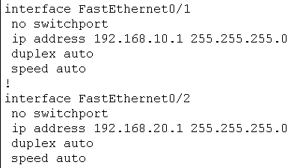
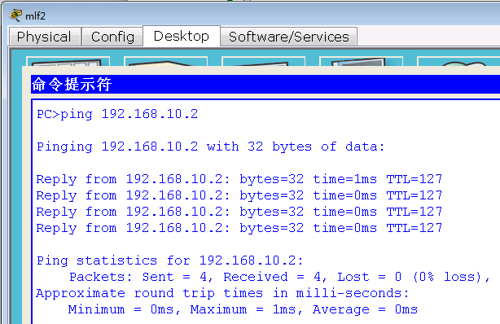

方法（2）：通过设置端口为三层模式实现
交换机配置
测试结果

Slide 18
 | 计算机 | 路由器 | 交换机 | 集线器
计算机 | 交叉线 | 交叉线 | 直通线 | 直通线
路由器 | 交叉线 | 交叉线 | 直通线 | 直通线
交换机 | 直通线 | 直通线 | 交叉线 | 交叉线
集线器 | 直通线 | 直通线 | 交叉线 | 交叉线

